Slide 1
教育部
新型態資安實務課程計畫
模組三_網路安全
TCP/IP網路協定分析
授課教師:
資訊安全基礎實務課程 A practical introduction to security

Slide 2

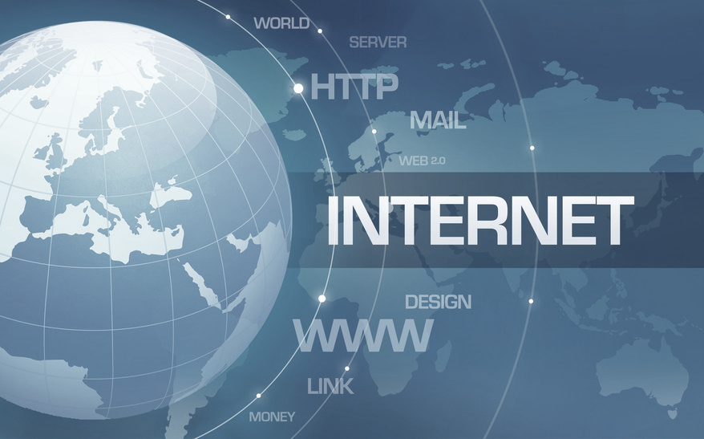
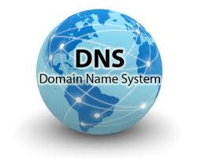
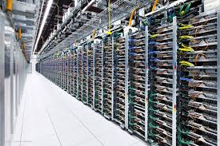
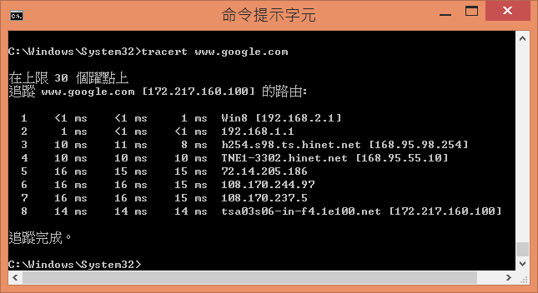
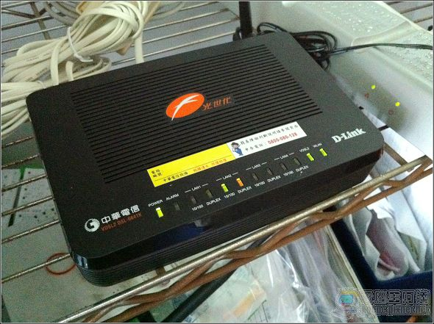
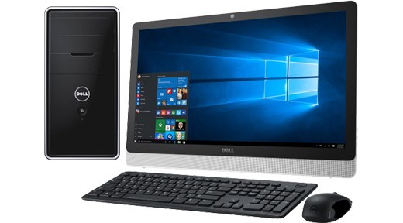
Cennection2Google.pcapng
168.95.1.1
網路硬體設備

Slide 3
網路協定(封包)分析
使用Wireshark

Slide 4
ARP網路協定

Slide 5
ARP
IP位址:32 bits(IPV6:128 bits)
MAC位址(Hardware adress):48bits
位了在乙太網路上通信，源站必須知道目的站的IP和MAC位址。
當源站點確定了目的站點的IP位址後，源站點的網際網路協定會查看它的ARP(位址解析協定)表來查尋目的站點的MAC位址。
如果目的站點不知道MAC位址，源必需發送ARP請求。
為了確定資料封包的目的位址，它會檢查路由器上的ARP表。
如果位址不在這個表中，ARP發送一個廣播查找目的站點。

Slide 6
ICMP網路協定

Slide 7
網際網路控制訊息協定
(Internet Control Message Protocol，ICMP)
ICMP是一個用來左右TCP和UDP連接行爲的低層機制。
它可通知主機一條到達目的地的較好路徑，報告路由中出現的問題，或者在網路出現故障時終止連接。
它給系統和網路管理員提供了一個最重要的低層監視工具：ping程式。

Slide 8
傳輸層網路協定
TCP vs UDP

Slide 9
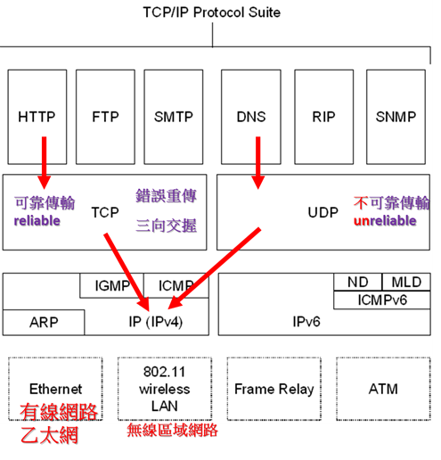
TCP
TCP是一種傳輸協定，它可以在網路用戶啓動的軟體應用過程之間建立通信會談。
TCP通過控制資料流量可以提供可靠的端到端資料傳送。
網路節點可以就資料傳輸的“窗口”[滑動視窗(Sliding Window)]大小達成一個協定，該窗口大小規定了將要發送的資料位元組數。傳輸視窗可以根據當前的網路流量進行即時調整。

Slide 10
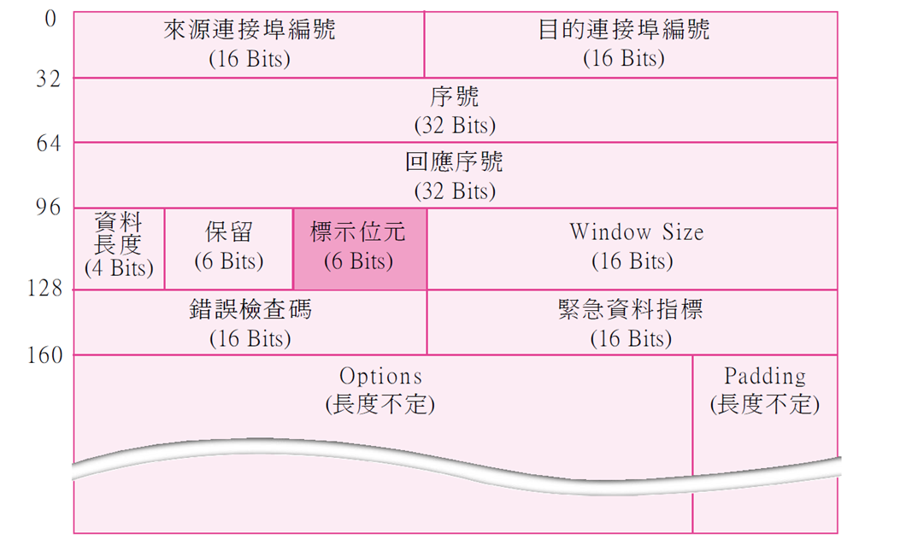
TCP 封包結構
通知對方表頭中記錄了哪些有用的資訊
Flag

Slide 11
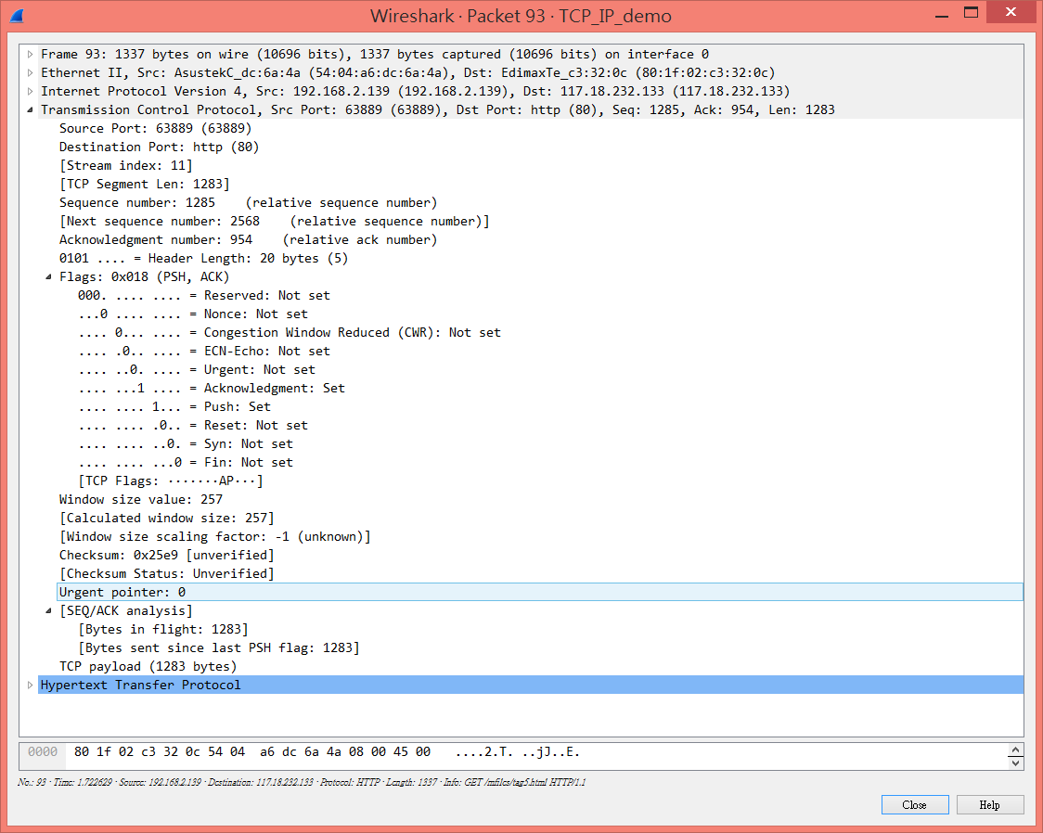
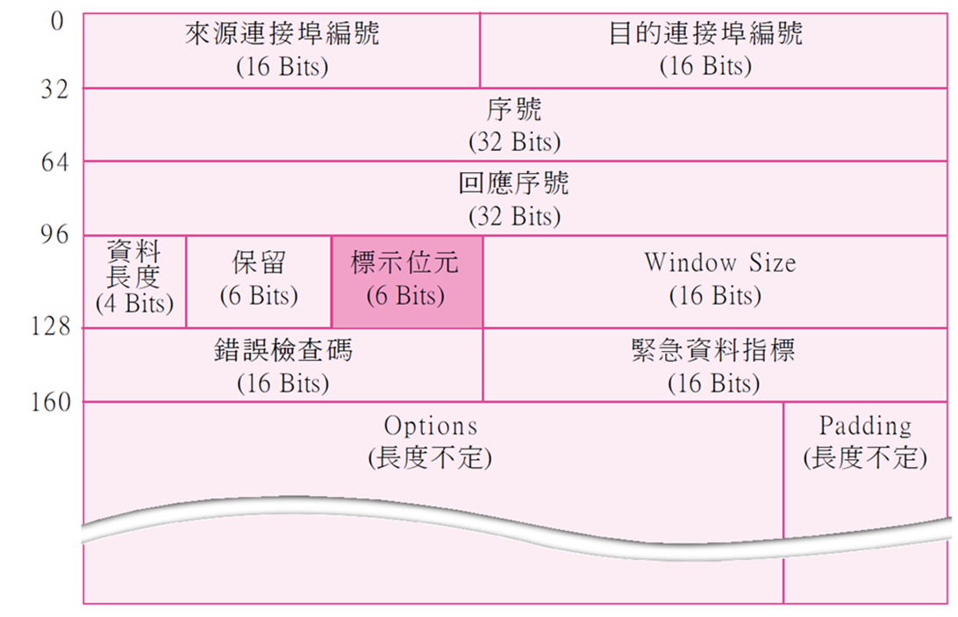
編號93的封包

Slide 12
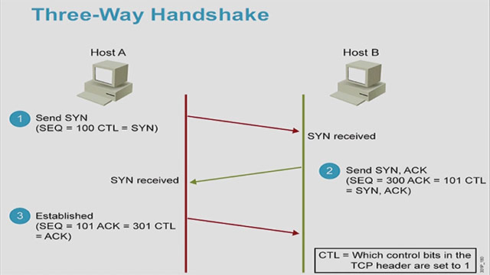
Three-way Handshake
http://120.105.184.250/peiyuli/network-3/%E7%B6%B2%E8%B7%AF%E7%B0%A1%E4%BB%8B%E8%88%87%E6%8C%87%E4%BB%A4.htm
TCP通訊協定實際資料傳送前，會在來源端與目的端主機以三向交握 (three-way handshake) 的方式先建立連線，所有屬於相同訊息的 TCP 封包，就利用此連線傳送，此種作法有助於資料傳輸的正確性。

Slide 13
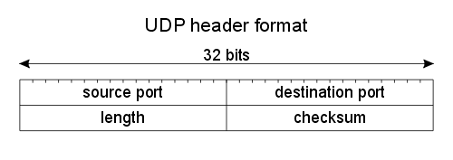
UDP
User Datagram Protocol
https://en.wikipedia.org/wiki/User_Datagram_Protocol
UDP的工作是負責將封包分送給不同的應用程式，就如同IP將封包送給遠端機器一樣。
UDP是一種不可靠且非連接性的通訊協定:
沒有檢驗封包是否正確到達遠端的功能。
UDP和TCP最大的分別是
UDP不偵測對方的存在就直接將資料送給對方，而假設對方
會自行接收。
UDP應用時機:
對那些需要大量資料存取而又不要求可靠傳輸的程式，如﹕聲音傳遞﹐可以省卻雙方的溝通和確認時間，進而提高資料傳輸量。

Slide 14
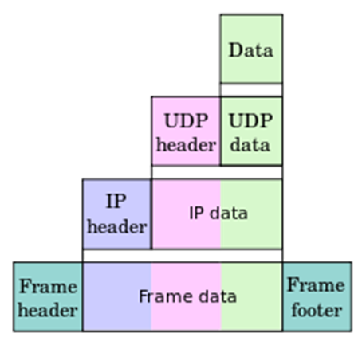
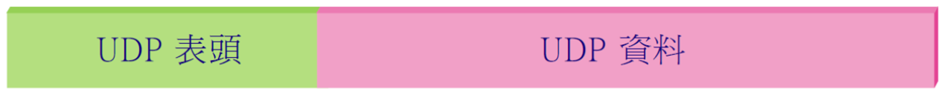
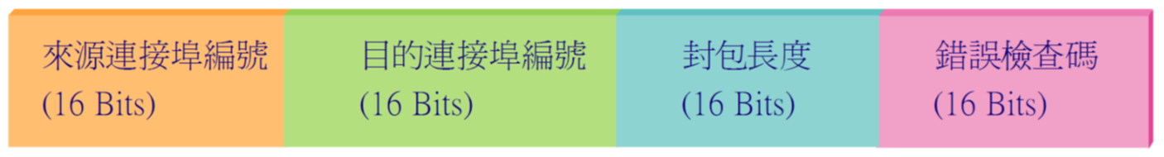
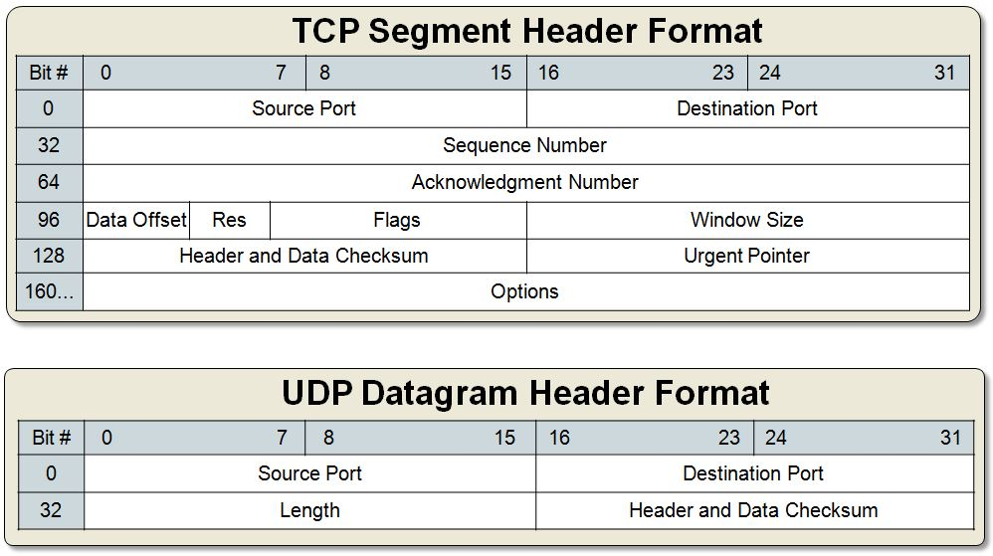
UDP
載送應用層 (Application Layer) 的資訊。
可視為 UDP Payload, 一般都稱為 UDP Data 或 UDP Message
UDP
Payload
錯誤檢查碼
UDP 不一定要執行錯誤檢查, 若是為了降低運算資源的需求等, 可以不用執行錯誤檢查, 此時本欄位填入 0 即可。
Length封包長度::用來記錄 UDP 封包的總長度, 以 Byte 為單位。
此欄位值最小為 8, 也就是整個封包只有 UDP 表頭, 沒有任何 UDP 資料；最大值則受限於 IP Payload 的長度。
https://www.quora.com/What-are-the-pros-and-cons-of-UDP-versus-TCP-as-transport-mechanisms-in-IP-networks

Slide 15
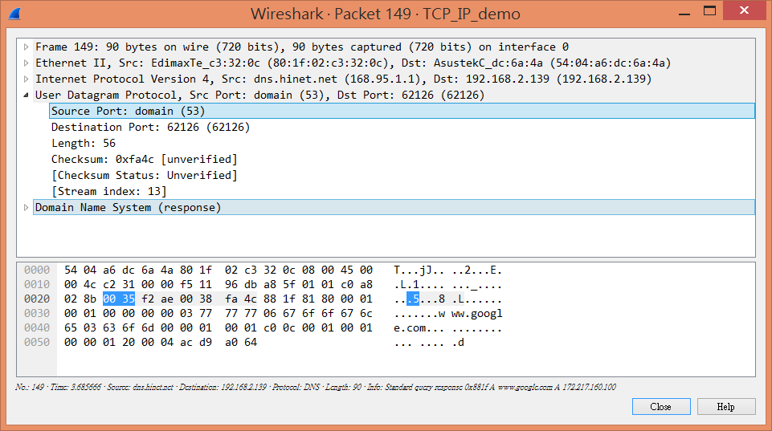
編號149的封包

Slide 16
